Slide 1
CHUỖI LŨY THỪA

Slide 2
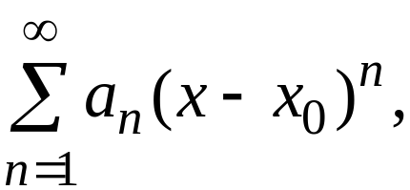

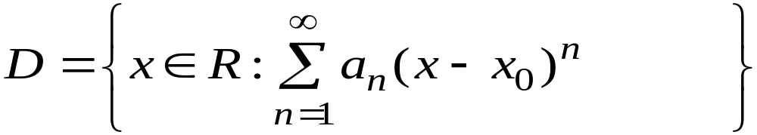
ĐỊNH NGHĨA
Chuỗi lũy thừa là chuỗi hàm số có dạng:
là giá trị cho trước
Miền hội tụ của chuỗi lũy thừa là tập hợp:
hội tụ

Slide 3
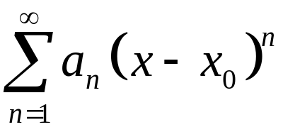
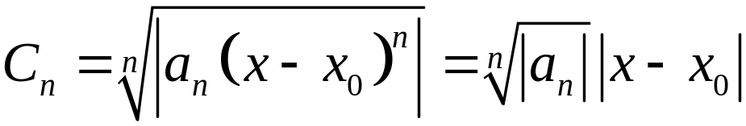
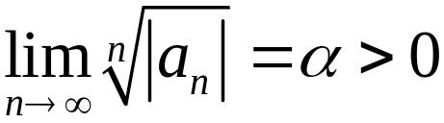
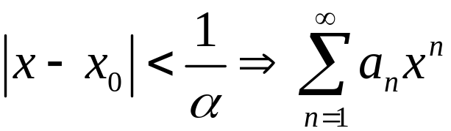
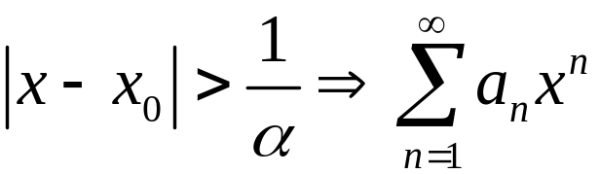
Bán kính hội tụ
Xét chuỗi
Nếu thì
hội tụ
phân kỳ

Slide 4
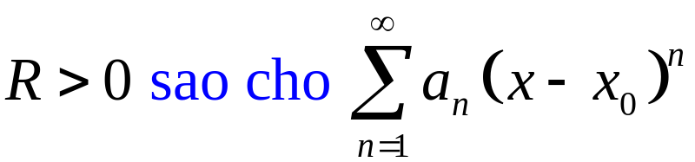


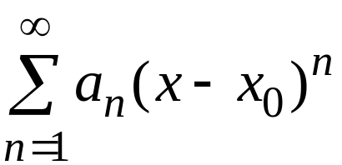

Bán kính hội tụ
Số hội tụ tại mọi và phân kỳ tại mọi gọi là bán kính hội tụ của
Khoảng hội tụ:
Để tìm miền hội tụ, cần xét thêm hai biên của khoảng hội tụ.

Slide 5
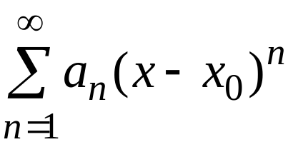
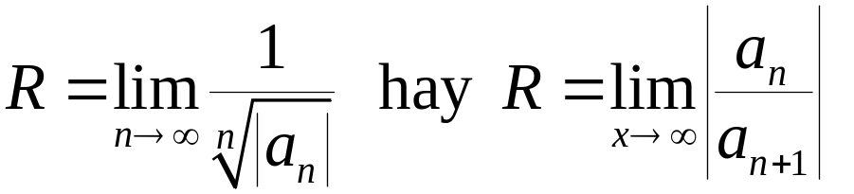
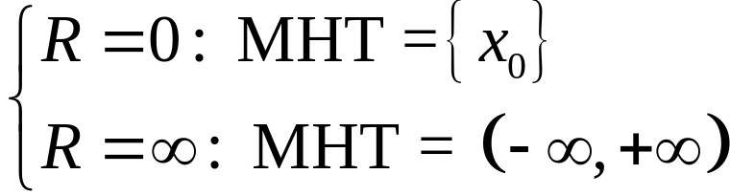
Cách tính bán kính hội tụ
Trường hợp R = 0 hay R = ∞, không được gọi là bán kính hội
tụ nhưng có thể gọi tạm cho dễ sử dụng.

Slide 6
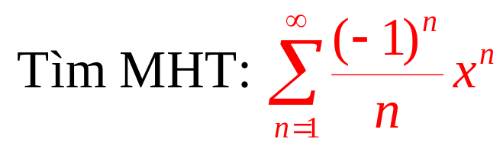
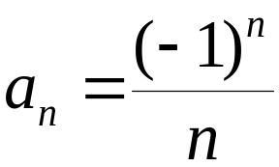

Ví dụ

Slide 7
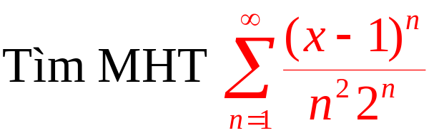
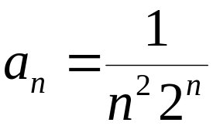

Ví dụ

Slide 8
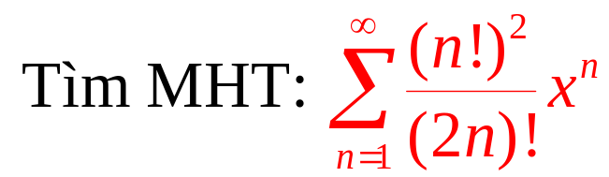
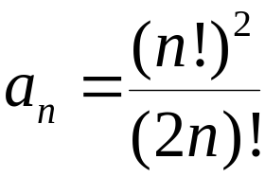
Ví dụ

Slide 9
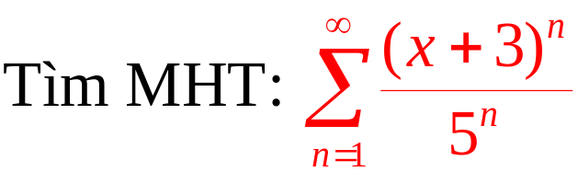
Ví dụ
Tính tổng chuỗi với tất cả các x trong miền hội tụ.

Slide 10
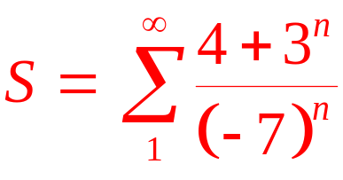
Ví dụ
Tính tổng

Slide 11
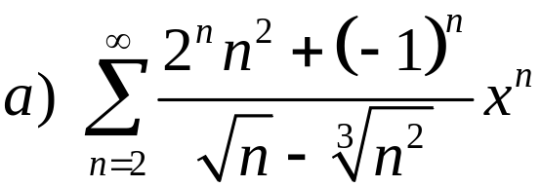
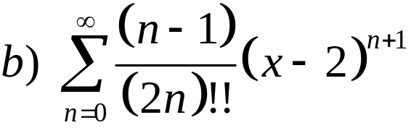
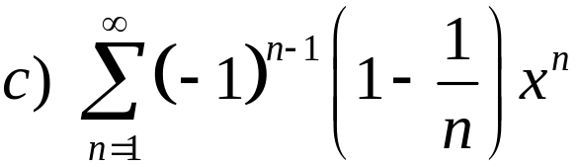
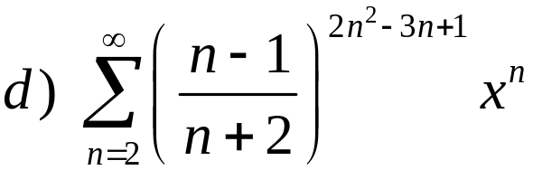
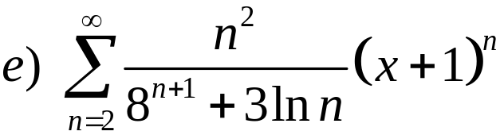
Bài tập
Tìm bán kính hội tụ của các chuỗi sau:

Slide 12
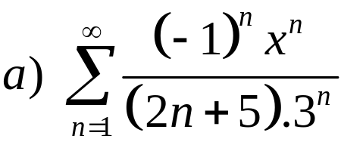
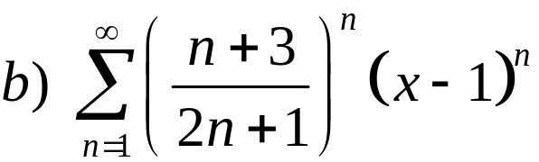
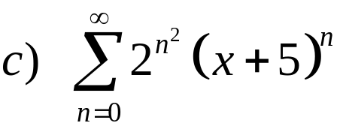
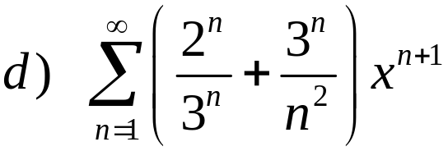
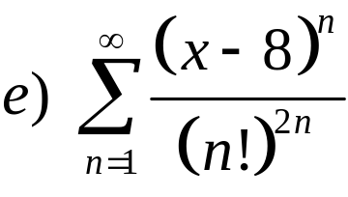
Bài tập
Tìm miền hội tụ của các chuỗi sau:

Slide 13
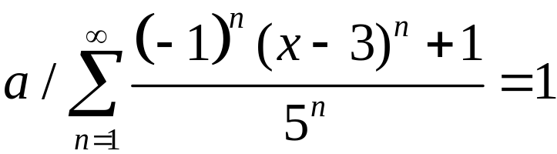
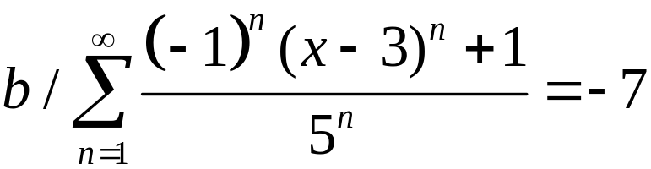
Ví dụ
Tìm tất cả các số thực x để

Slide 14
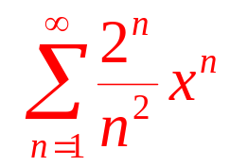
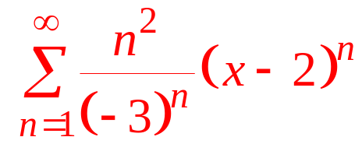
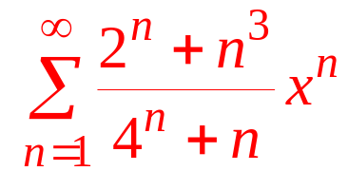
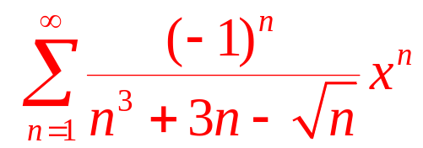
Ví dụ tính bán kính hội tụ

Slide 15
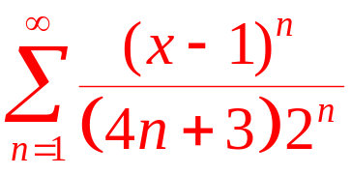
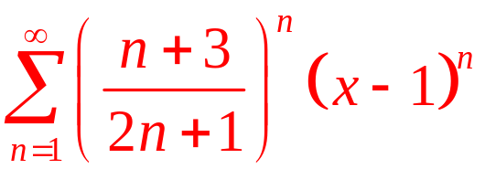
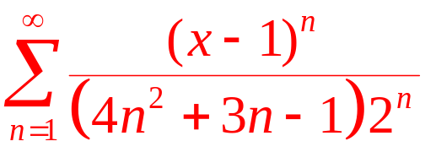
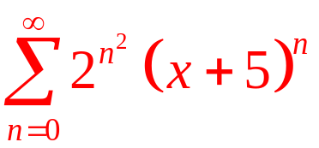
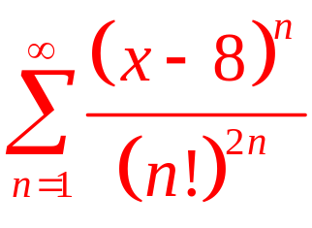
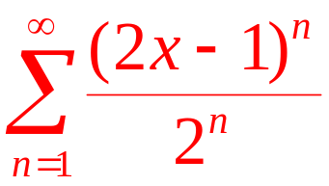
Ví dụ tìm miền hội tụ

Slide 16
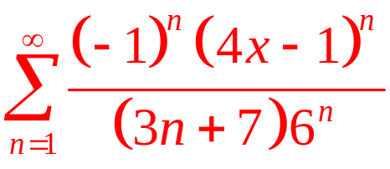
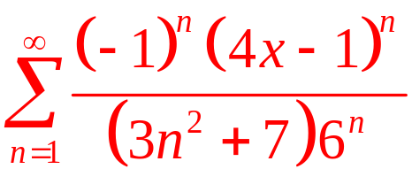
Ví dụ
Tìm tất cả các giá trị x để chuỗi sau hội tụ tuyệt đối

Slide 17
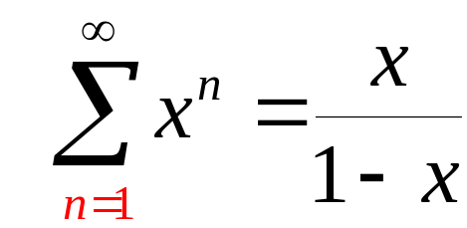
Ví dụ áp dụng: tính tổng chuỗi
Nhắc lại:
Điều kiện: |x| < 1

Slide 18


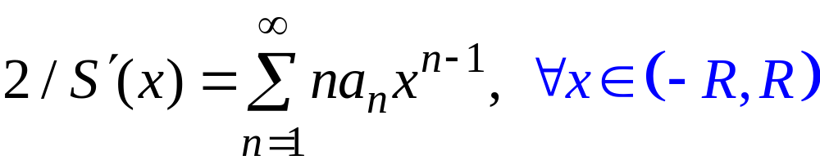
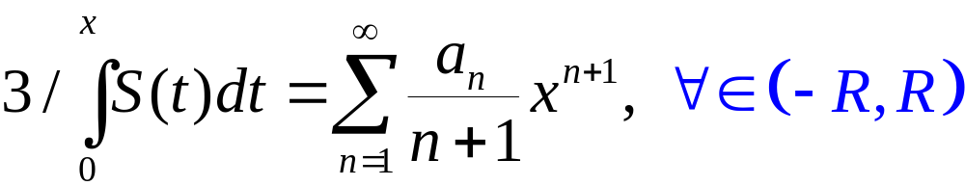
Tính chất của chuỗi lũy thừa
liên tục trên miền hội tụ.

Slide 19
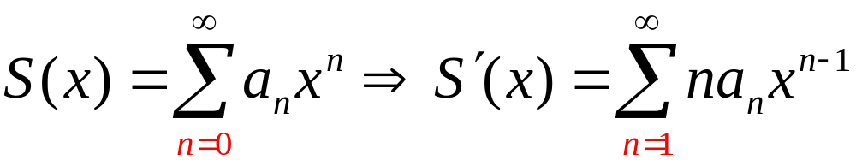
Chú ý
Chuỗi lũy thừa liên tục trên miền xác định
Trong khoảng hội tụ, đạo hàm (tích phân)
của tổng chuỗi bằng chuỗi đạo hàm (tích
phân) tương ứng.
Bán kính hội tụ của chuỗi đạo hàm và chuỗi
tích phân bằng BKHT của chuỗi ban đầu.

Slide 20
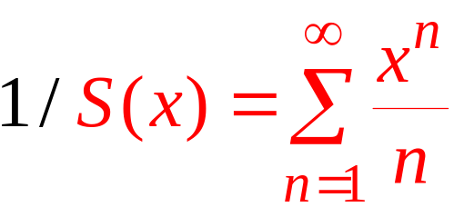
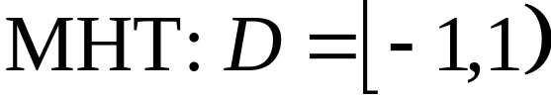









Slide 21








Slide 22

CHUỖI TAYLOR
Cho hàm f khả vi vô hạn trong lân cận x₀
khi đó, chuỗi Taylor của f trong lân cận này là
Chuỗi Taylor trong lân cận x₀ = 0 gọi là
chuỗi Maclaurin.

Slide 23


Định lý
Nếu f khả vi vô hạn trong lân cận x₀ và tồn tại
C > 0, R > 0 sao cho
Khi đó

Slide 24


Định lý
Nếu f khả vi vô hạn trong lân cận x₀ và tồn tại
C > 0, R > 0 sao cho
Khi đó

Slide 25
Yêu cầu của 1 bài khai triển chuỗi
Vận dụng được chuỗi Maclaurin cơ bản .
Viết được dạng chuỗi lũy thừa theo (x-x₀)^{n}
với hàm f cho trước.
Chỉ ra miền hội tụ của chuỗi tìm được,
đó chính là miền mà hàm f được khai triển
thành chuỗi Taylor.

Slide 26







Chuỗi Maclaurin cơ bản

Slide 27







Slide 28





Ví dụ
1/ Tìm chuỗi Taylor trong lân cận x = 2 của
Đặt:

Slide 29




với

Slide 30







chuỗi

Slide 31





Điều kiện:
Miền khai triển:

Slide 32







chuỗi
Điều kiện:
và

Slide 33



Với:

Slide 34




chuỗi

Slide 35




D = R

Slide 36






Các ví dụ về tính tổng

Slide 37








Slide 38




Các ví dụ về tính tổng

Slide 39





Slide 40




Slide 41


Slide 42



Slide 43



Hướng dẫn

Slide 44




Slide 45








Slide 46





Slide 47







Slide 48






Hướng dẫn
Khoảng hội tụ:
Chuỗi phân kỳ vì cùng bản chất với

Slide 49





Chuỗi đan dấu với
Chuỗi ht theo tc Leibnitz.

Slide 50







Khoảng hội tụ:
Chuỗi pk theo đk cần

Slide 51



Chuỗi pk theo đk cần

Slide 52



Chuỗi chỉ hội tụ tại:

Slide 53






HT
HT
HT

Slide 54




HT
HT
HT

Slide 55




Slide 56




3. Tìm khai triển Maclaurin của các hàm số sau:

Slide 57



Hướng dẫn

Slide 58



ĐKKT:

Slide 59







Slide 60



4. Tìm khai triển Taylor của các hàm số sau:

Slide 61


4. Tính tổng của các chuỗi lũy thừa sau:

Slide 62



4. Tính tổng của các chuỗi số sau:

Slide 63
CHUỖI TAYLOR
Nhận xét: vì chuỗi đạo hàm của chuỗi lũy thừa
có cùng khoảng htụ với chuỗi ban đầu nên
tổng chuỗi lũy thừa là hàm khả vi vô hạn trong
khoảng htụ.

Slide 64



Slide 65





Định lý Abel
Nếu hội tụ tại thì hội tụ tuyệt đối trong
Hệ quả:
Nếu phân kỳ tại thì phân kỳ tại mọi

Slide 66





Chứng minh định lý

